Slide 1
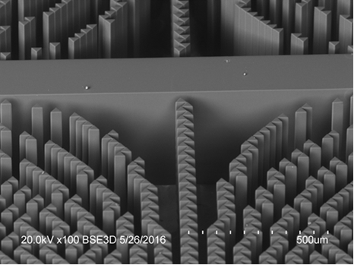
Разработка ахроматической преломляющей рентгеновской линзы
Институт ядерной физики им. Г.И. Будкера Сибирского отделения Российской академии
Авторы: В.П.Назьмов, Б.П.Толочко
Разработанная преломляющая ахроматическая линза позволяет фокусировать рентгеновское излучение в широком диапазоне энергий квантов, её преломляющие свойства учитывают спектрально-угловую характеристику излучения источника СИ ВЭПП-4, что обусловило оптимизацию поглощения линзы под заданный спектр излучения. Продемонстрированные возможности фокусировки жёсткого рентгеновского излучения ахроматической линзой проводятся на базе изучения фокусирующих свойств массивами преломляющих структур с мозаичной компоновкой, обеспечивающей увеличение пропускания по сравнению с классической параболической линзой. В результате, апертура линзы в несколько раз превышает таковую для бериллиевой линзы. Экспериментальная проверка при энергии квантов 50 кэВ подтвердила правильность применённой модели расчёта. Линза предназначена для увеличения потока излучения на детектор.
Микрофотография фрагмента ахроматической преломляющей линзы с апертурой по вертикали ок. 6 мм
Публикации: A.Berdyugin, B.Tolochko, V.Nazmov, A.Kosov, O.Evdokov, Focusing system of synchrotron radiation with refractive mosaic lenses for the station “Extreme state of matter” of the VEPP-4, AIP Conference Proceedings, V.2299 (2020), paper 050005

